Slide 1
Проектирование корпоративных образовательных программ
Малышева Лариса Анатольевна
Д.э.н., профессор, IPMA(A), ICAgile Cert. Prof.
Директор Бизнес-школы УрФУ

Slide 2
Ключевые тренды 2024-2026
Технологический тренд (AI-first)
• Замена общих курсов на AI-тьюторов (пример: LLM в симуляции переговоров)
• Аналитика не про «посмотрел/не посмотрел», а про «принял решение/ошибся»
Содержательный тренд (Context over Content)
• Переход от дней обучения к микрокейсам (15-20 мин.)
• Приоритет «Управление в неопределенности» (антихрупкость) vs классическое планирование
Экономический тренд (ROI как KPI)
• Договоры с провайдерами с оплатой за результат (пример: % выполнения KPI команды после модуля)
• Отказ от «бумажных дипломов» в пользу цифровых паспортов навыков (Skill Passport)
Организационный тренд (Manager as a Teacher)
• Переход от обучения директоров к обучению системы обучения (Train the Trainer)

Slide 3
Сравнение провайдеров
Провайдер | Сильная сторона | Слабая сторона | Целевая аудитория
Бизнес-школы | Брутто-нетворкинг, статус | Низкая скорость интеграции с CRM компании | Политики/ Собственники
EdTech-платформы | Низкая цена, массовость | Поверхностные симуляции | Линейные руководители
Консалтинг | Решение конкретной боли (деньги/процессы) | Высокая зависимость от конкретного консультанта | Антикризисное управление

Slide 4
Разрыв потребностей и предложений
Потребности бизнеса | Предложения провайдеров
Рецепты, инструменты, алгоритмы решения конкретных задач и проблем | Модели, концепции, теории, учебные примеры из других отраслей
Внедрение в повседневную деятельность | Отложенное внедрение, слабая связь с переносом в работу
Hard-skills: финансы, логистика, юнит-экономика | Soft-skills: коммуникации, командообразование

Slide 5
Стратегии обучения
Бизнес | Провайдер
Стратегия «Атомных блоков»: Брать у провайдеров только микро-модули (3-5 часов), а не целые курсы | Замена «лидерства» на «управление командой» и «стратегическое предвидение»
Обязательный элемент: Action Learning Set (внутренний коуч по методологии провайдера). Без этого — отказ от закупки | Построение измеримой системы оценки эффективности обучения (модель Киркпатрика – Филлипса, 1959-1991)
Техтрекинг: Требовать от провайдера интеграцию с BI-системой компании для отслеживания изменений в действиях руководителя (частота делегирования, скорость принятия решений) | Связь с реальными бизнес-задачами (безопасность, продажи, адаптация) Смешанные форматы (blended learning) Отраслевая специфика (металлургия, банки, ИТ)

Slide 6
Модель Киркпатрика - Филлипса
Уровни оценки эффективности | Способ проверки | Доля компаний
Уровень 1. Реакция (Reaction): Оценка того, насколько участникам понравилось обучение | Анкетирование | 100%
Уровень 2. Научение (Learning): Оценка того, насколько участники усвоили новые знания и навыки | Тесты, экзамены, кейсы, задания
Уровень 3. Поведение (Behavior): Оценка того, как изменилось поведение сотрудников на рабочем месте | Оценка 360 (через 1-6 мес.) | 39%
Уровень 4. Результаты (Results) | Оценка влияния обучения на бизнес-показатели компании (прибыль, доходы, …) | 22%
Уровень 5. ROI (Return on Investment) | Отдача от обучения: ROI = Выгода от обучения / Затраты на обучение | 3-5%
LeadX survey, 2024; Kirkpatrick model

Slide 7
Конкурс практик управленческого образования
2023-2025
Формат практики | 2023 | 2024 | 2025 | Применимость для корп. обучения
Акселератор | 2 | 4 | 2 | +++
Ассессмент | 2 | 3 | 2 | +++
Деловая игра | 5 | 4 | 1 | +/-
Кейс | 3 | 6 | 3 | +/-
Симулятор | 3 | 3 | 1 | +++
Проект | 4 | 6 | 4 | +++

Slide 8
Курс как практика
КОНЦЕПЦИИ ПРОБЛЕМЫ
ТЕОРИЯ ТЕХНОЛОГИЯ
ПРИМЕРЫ ПРОЕКТ
ПРАКТИКА КОНЦЕПТ
Традиционное обучение Бизнес-практика

Slide 9
Бизнес-практика = Проект
Проблема – в реальной жизни
Носитель проблемы: руководитель, предприятие, отрасль, регион, страна, общество
Технология = алгоритм решения проблемы
Решение проблемы = проект (в реальной жизни или сеттинг)
Результат проекта = продукт, применяется в реальной жизни
Бизнес-практика = решение реальной проблемы в ходе обучения с помощью проекта, в рамах которого пошагово создается продукт в команде: Команда Бизнеса + Команда слушателей + Команда Бизнес-школы

Slide 10
Приоритетные темы корпоративных заказчиков 2025
AI в деятельности руководителей: цифровые агенты, боты, роботы
Управление командами в гибридном формате
Принятие решений в неопределенности
Сценарное планирование, стратегическое видение
Управление эффективностью
Зарубежные стажировки (Китай, Индия, Казахстан, Белоруссия)

Slide 11
Алгоритм проектирования корпоративной программы
Анализ требований заказчика
Постановка измеримых целей / показателей / результатов
Разработка содержания курса в формате акселератора проектов
Определение контрольных точек и промежуточных результатов
Разработка шаблонов и итоговой презентации продукта
Дополнение поддерживающими мастер-классами, практикумами, Демо
Планирование очных / онлайн встреч
Подготовка трекеров команд
Формирование рейтинга участников / команд (360)
Предварительная оценка эффективности обучения (ROI)

Slide 12

Опорные колледжи Урала

Slide 13
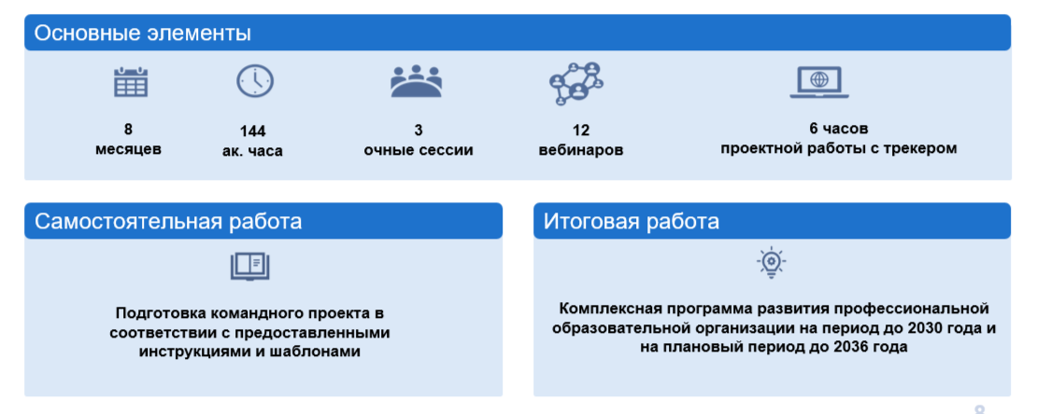
Структура программы

Slide 14
CJM = Путь пользователя
-1 этап | 0 этап | 1 этап | 2 этап | 3 этап | 4 этап | 5 этап | 6 этап | 7 этап
Входное тестирование | Конкурсный отбор | 1 Очный модуль | Межмодуль | 2 Очный модуль | Межмодуль | 3 очный модуль | Предзащита | Защита
Индивид |  |  | Онлайн мастер-классы |  | Онлайн мастер-классы |  | Работа с проектом | Рейтинг
Команда | Программа развития |  | Работа с проектом |  | Работа с проектом |  | Презентации | Стратегия колледжа
Группа |  | Работа в группе |  | Работа в группе |  | Работа в группе
Проф. сообщество |  | Презентации, нетворк |  | Презентации, нетворк |  | Презентации, нетворк |  | Стратегия СПО региона

Slide 15
Ожидаемые результаты
50 Стратегий развития колледжей
50 прорывных проектов
Суммарная оценка эффективности проектов
Рейтинг колледжей ТОП-50
50 управленческих команд
Рейтинг команд ТОП-50
Персональный рейтинг участников в кадровый резерв
Драфт стратегии СПО региона

Slide 16
Малышева Лариса Анатольевна
89226126531

